Slide 1
加强制度建设，改善工作流程
大连化物所第12次行政工作交流会
质量处 保密办公室
2009年12月31日

Slide 2

目 录
关系
流程和制度的关系
改进
问题及改进措施
什么是流程，什么是制度?
定义

Slide 3
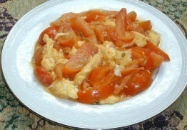

备料
加热
翻炒
调味
装盘
炒锅中放入油3汤匙，烧热
放盐、糖炒片刻
将西红柿洗净后用沸水烫一下，去皮去蒂，切片待用
将鸡蛋放入锅中炒，下西红柿片煸炒
将鸡蛋打入碗中，用筷子充分搅打均匀待用

Slide 4
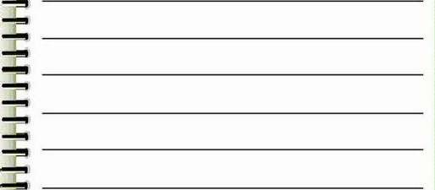
西红柿炒鸡蛋制作方法
原料：
鸡蛋3个，西红柿150克，植物油4汤匙，盐、味精各适量，糖1汤匙
制作过程：
将西红柿洗净后用沸水烫一下，去皮、去蒂，切片待用
将鸡蛋打入碗中，加盐，用筷子充分搅打均匀待用
炒锅 放油3汤匙烧热，将鸡蛋放入锅 中炒熟盛出待用
将剩余的油烧热，下西红柿片煸炒，放盐、糖炒片刻，倒入鸡蛋翻炒几下出锅 。
烹饪技法：
炒制此菜时，要旺火速成。鸡蛋中加水淀粉可以使验收口感更爽滑。

Slide 5
准备
加热
翻炒
调味
装盘
流程是指一个或一系列连续有规律的行动，这些行动以确定的方式发生或执行，导致特定结果的实现
——《牛津词典》
菜谱
原料：
制作过程：
烹饪技法：
制度是指要求成员共同遵守的、按统一程序办事的规程。
——《辞海》里的第一含义

Slide 6
西红柿炒鸡蛋
鸡蛋
炒制方法
炒蛋
煸炒方法
烹饪
煸炒西红柿
去皮
西红柿
去皮方法
西红柿火候控制指南
西红柿处理
处理
切片
西红柿
切片标准
调料
控制指南
翻炒
鸡蛋处理
搅蛋
鸡蛋
搅匀方法
备料
主料
辅料
西红柿
鸡蛋
油
盐
糖
西红柿
选购标准
鸡蛋
选购标准
食用油
选购标准
食盐
选购标准
白糖
选购标准
Notes:
在此附加关系图

Slide 7
“犯人船”的故事
“犯人船”的故事
当年英国为了开发澳洲，由政府雇佣船主将大批犯人从英国运到澳洲。开始时英国政府按照登船人数付钱，结果船主拼命往船里塞人，最终造成生存环境恶化，犯人在途中大量死亡。后来英国政府按到达澳洲时下船的人数付钱，并依据犯人的健康状况给予奖金。结果立竿见影。
死亡率为12％
  旧制度：按人头付费—装船—运输—交付
死亡率为1.5％
  新制度：装船—运输—交付—按人头付费

Slide 8
目 录
关系
流程和制度的关系
改进
问题及改进措施
什么是流程，什么是制度?
定义

Slide 9
制度和流程的关系
一、制度来源于流程，流程是制度的灵魂
制度如果不能准确反映流程，则制度将会阻碍流程的实施，使预期的流程结果难以实现。
流 程
目标
输入
制 度

Slide 10
制度和流程的关系
二、流程需要用制度加以固化
流程用制度固化
  工作标准统一
  办事人员迅速掌握工作要点
  受“人”的影响小
  工作质量稳定
流 程
目标
输入
制 度

Slide 11
制度和流程的关系
三、制度是流程得以执行的保证
流 程
目标
输入
制度如果不能被严格执行，流程就会发生偏离，工作的效果就会受到影响。
制 度

Slide 12
制度和流程的关系
四、流程和制度需要建立“联动”机制
流 程
目标
输入
流程调整，则相应的制度也需要及时修订，制度发生变化，则相关流程也需要及时调整。
制 度

Slide 13
目 录
关系
流程和制度的关系
改进
问题及改进措施
什么是流程，什么是制度?
定义

Slide 14
容易出现的问题
制度没有准确的反映流程
流程没有以制度的形式固化
制度执行不力影响流程的实施效果

Slide 15
案例1：计量器具分级
原在账计量器具2.1万件
现在账计量器具1.3万件
入账
分级
检定
分级
入账
检定

Slide 16
容易出现的问题
制度没有准确的反映流程
流程没有以制度的形式固化
  完善制度的发布流程
  明确制度的管理部门
  制度发布前的审查
  尊重“惯例”和“经验
制度执行不力影响流程的实施效果

Slide 17
容易出现的问题
制度没有准确的反映流程
流程没有以制度的形式固化
制度执行不力影响流程的实施效果

Slide 18
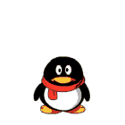
案例2 采购合同管理
科技处
质量处
综合处
财务处
区分采购合同类型
质量处
基建合同
综合管理处
一般设备、原材料
政府采购
大型仪器
进口合同
科技处
财务处
大型仪器
进口合同
科技合同
一般设备
原材料采购
基建合同
政府采购

Slide 19
容易出现的问题
制度没有准确的反映流程
  识别流程，形成制度
  明确目标导向
  重复性的活动
  能够固化的活动
流程没有以制度的形式固化
制度执行不力影响流程的实施效果

Slide 20
容易出现的问题
制度没有准确的反映流程
流程没有以制度的形式固化
制度执行不力影响流程的实施效果

Slide 21
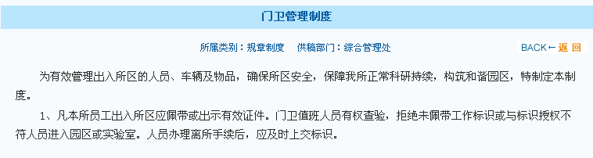
案例3：“佩戴出入证”执行难
采取的措施：一卡通
门 禁

Slide 22
容易出现的问题
制度没有准确的反映流程
  对制度执行效果进行测量
  加强宣传
  设立测量点
  定期检查
  检查结果纳入考核
流程没有以制度的形式固化
制度执行不力影响流程的实施效果

Slide 23
我所加强制度建设的步骤
5
持续改进
4
制度执行效果检查
3
完善制度
2
构建制度框架
Plan
Do
1
流程梳理
Action
Check
Notes:
5个步骤 以及pdca

Slide 24
提出供讨论的问题
我们身边还有哪些需要改善的工作流程？
制度制定过程中要注意哪些问题？
对制度的执行效果如何测量？

Slide 25



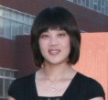
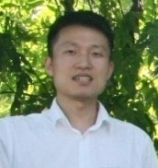
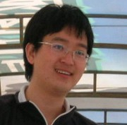
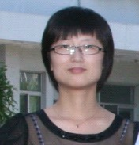
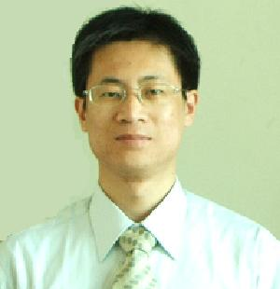
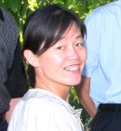
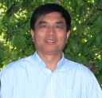
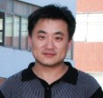
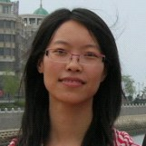
感谢机关全体人员！！
恭祝大家：
人逢盛世精神壮，
虎跃奇峰气势雄！
人员表
策划：肖 驰
编剧：林海涛
导演：贾文博
美术：郭明彦
技术：乔德志
剧务：王 军
顾问：姜文洲
摄影：刘海峰
制作：关莉雅

